Slide 1
IUT LUMIÈRE LYON 2 BUT SCIENCE DES DONNÉES
GROUPE
LAMOUCHI Wissem
MARRE Ewann
CHOUKI Myreim
BOUVIER Matéo
SAÉ 4.VCOD.01
Développement d'un composant
d'une solution décisionnelle
JALON 2
Analyse et visualisation décisionnelle du secteur EHPAD / ESLD / Résidences Autonomie

Slide 2
SOMMAIRE
Ce que vous allez découvrir
01
06
Organisation du groupe
Pistes d'amélioration
Membres, rôles et planning des tâches
Potentiel piste d’améliorer possible
02
07
Contexte & enjeux métiers
Situations intéressantes
Le mandat et les questions à traiter
Cas concrets révélés par les données
03
Difficultés rencontrées
Points de blocage identifiés
04
Moyens mis en place
Méthodes et outils de contournement
05
Fonctionnalités Power BI
Maquette canva
2 / 13

Slide 3
01 ORGANISATION
Rappel : composition du groupe et rôles
LAMOUCHI Wissem
MARRE Ewann
Chef de projet / Coordinateur
Ingénieur données / ETL
CHOUKI Myreim
BOUVIER Matéo
Modélisation & Base de données
Data Visualisation / Power BI
3 / 13

Slide 4
02 CONTEXTE
Un secteur bouleversé et sous pression
C’est quoi cette mission ?
3
Notre groupe est mandaté par une société spécialisée dans l'accompagnement du grand âge et de la dépendance.
Le modèle économique des établissements accueillant les personnes âgées dépendantes est remis en cause par :
TYPES D'ÉTABLISSEMENTS ANALYSÉS
EHPAD → Hébergement pour personnes âgées dépendantes
ESLD → Établissement de soins de longue durée
RA → Résidence Autonomie
Le covid : Surmortalité dans les EHPADs, image très dégradée auprès du public
Le livre « Les Fossoyeurs » : Révélation sur les conditions d’accueil et perte de confiance des familles
Inflation : Hausse des coûts alimentaires et énergétiques → modèle économique fragilisé
3 SECTEURS
Public
Privé
Associatif
Objectif : fournir une solution décisionnelle permettant de détecter les établissements à risque concurrentiel et les localisations à fort potentiel de déploiement.
4 / 13

Slide 5
02 ENJEUX MÉTIERS
Les 5 questions auxquelles répondre
1
2
3
Risque concurrentiel et démographique
Opportunités d'implantation
Vision à moyen terme
Quels établissements sont exposés à la pression concurrentielle et/ou à l'évolution démographique ?
Quelles zones géographiques présentent un potentiel pour un nouveau déploiement ?
Quelles seront les zones à risque et/ou à potentiel à moyen terme ?
4
5
Offre de prestations
Pilotage du prix d'hébergement
Quelles prestations sont disponibles et comment se répartissent-elles selon les axes d'analyse ?
Comment situer le prix d'un établissement par rapport à la concurrence et au bassin de population ?
5 / 13

Slide 6
02 ENJEUX MÉTIERS
Les données à disposition pour répondre au enjeux métiers
2
base-etablissements.csv
age-insee-2020.xlsx
ircom_revenus_2021.xlsx
Tous les EHPAD de France : prix, capacité, statut, localisation etc
Population par tranche d'âge par commune
Revenus des habitants par commune
4
donnees_communes.csv
Référentiel Géographique INSEE
Correspondance code commune / postal
Population totale par commune
Organisation géographique de la France
Lien entre code INSEE et code postal
6 / 13

Slide 7
03 DIFFICULTÉS
Principaux points de difficulté identifiés
DONNÉES
DONNÉES
Hétérogénéité des clés géographiques
Multiplicité des sources à croiser
Les données établissement sont liées par code postal, les données INSEE (revenus, population) par code commune. La relation n'est pas 1-1 : plusieurs codes postaux peuvent partager une même commune (ex. Le Havre).
6 jeux de données différents : établissements, IRCOM revenus, âge INSEE, population communes, référentiel INSEE, correspondance codes. Chacun avec son propre format et ses propres pièges.
MÉTIER
Définition des axes d'analyse
Les axes d'analyse (risque, potentiel, concurrence…) ne sont pas donnés : ils doivent être construits à partir de la créativité du groupe, en cohérence avec les questions métier.
7 / 13

Slide 8
03 DIFFICULTÉS
solutions
DONNÉES
DONNÉES
Hétérogénéité des clés géographiques ?
Multiplicité des sources à croiser ?
Solution : utiliser le fichier de correspondance code commune / code postal pour faire le lien
Solution : Pentaho ETL pour nettoyer et standardiser chaque source avant de les assembler
MÉTIER
Définition des axes d'analyse ?
Solution : s'appuyer sur les 5 questions métiers du client comme fil conducteur
8 / 13

Slide 9
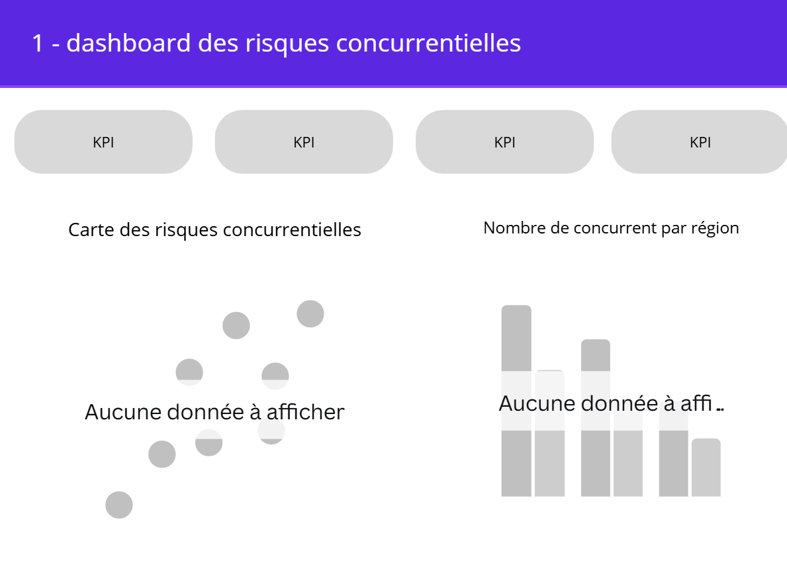
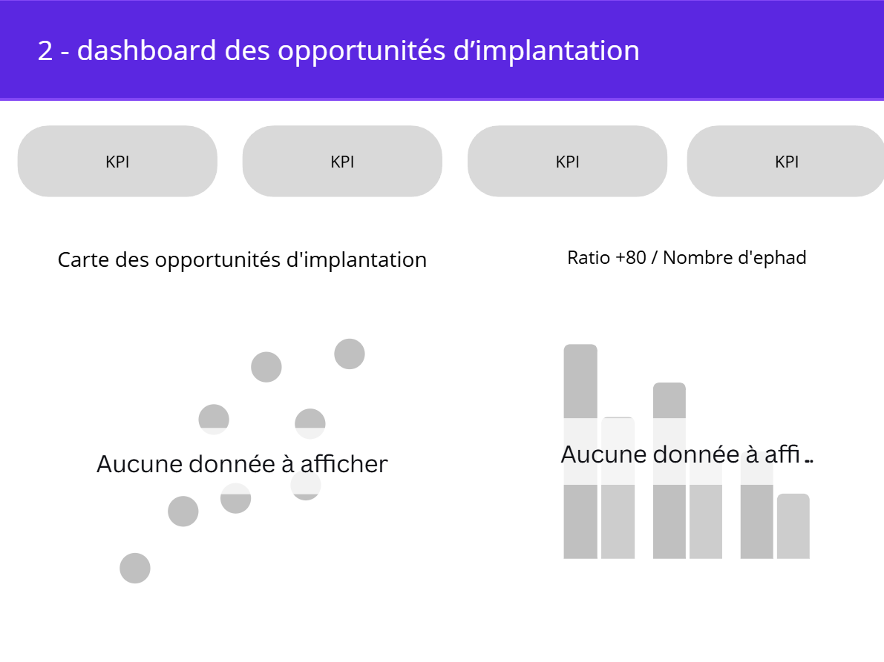
05 Fonctionnalités Power BI
Maquette canva du Power Bi
Puisque nous n’avons pas les premières visualisations de notre power bi, voici une maquette de ce que peut potentiellement ressemblé notre futur dashboard :
https://canva.link/psn69lmme22ampy
9 / 13

Slide 10
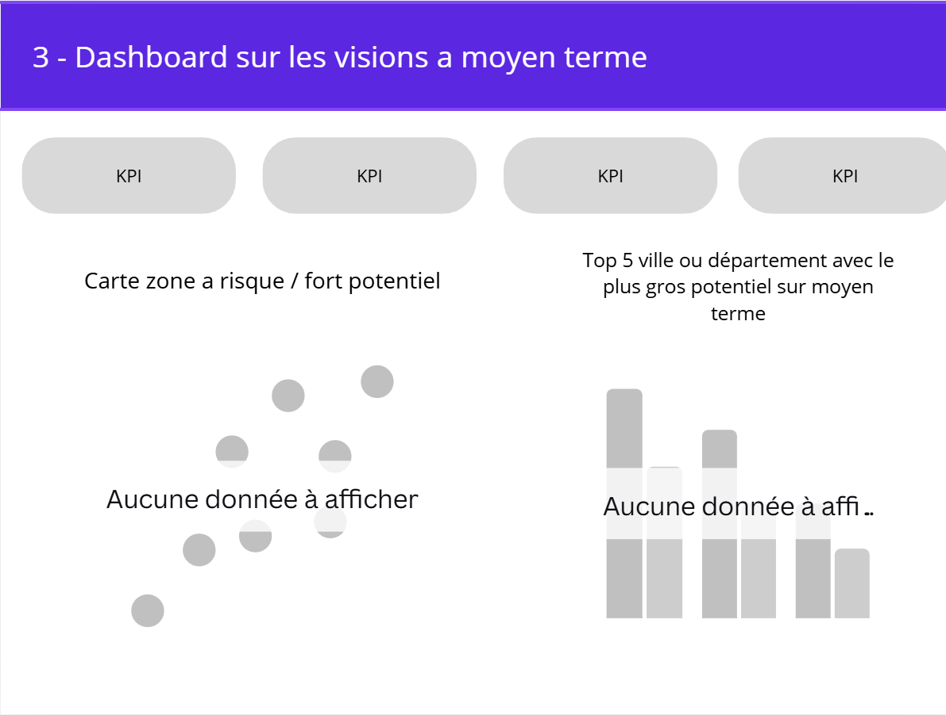
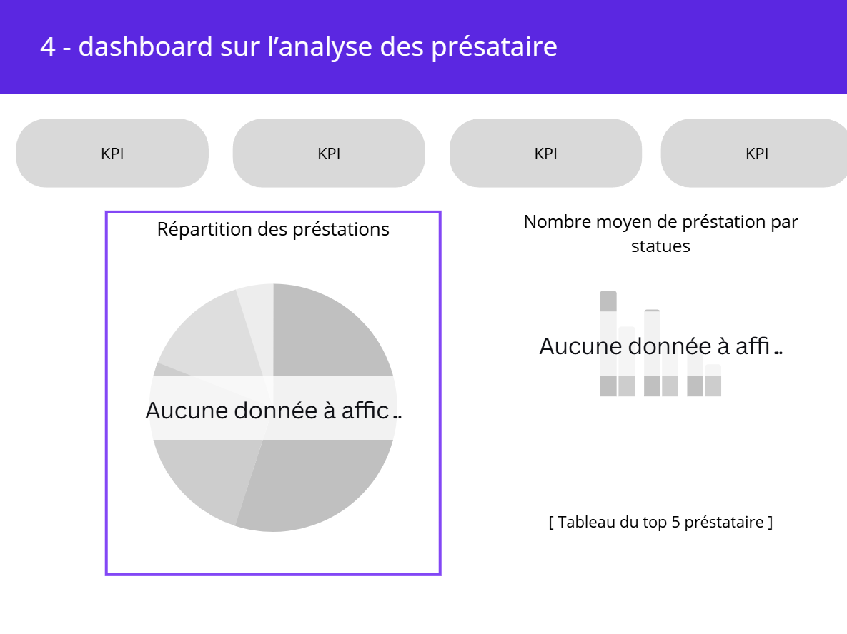
05 Fonctionnalités Power BI
Maquette canva du Power Bi
10 / 13

Slide 11
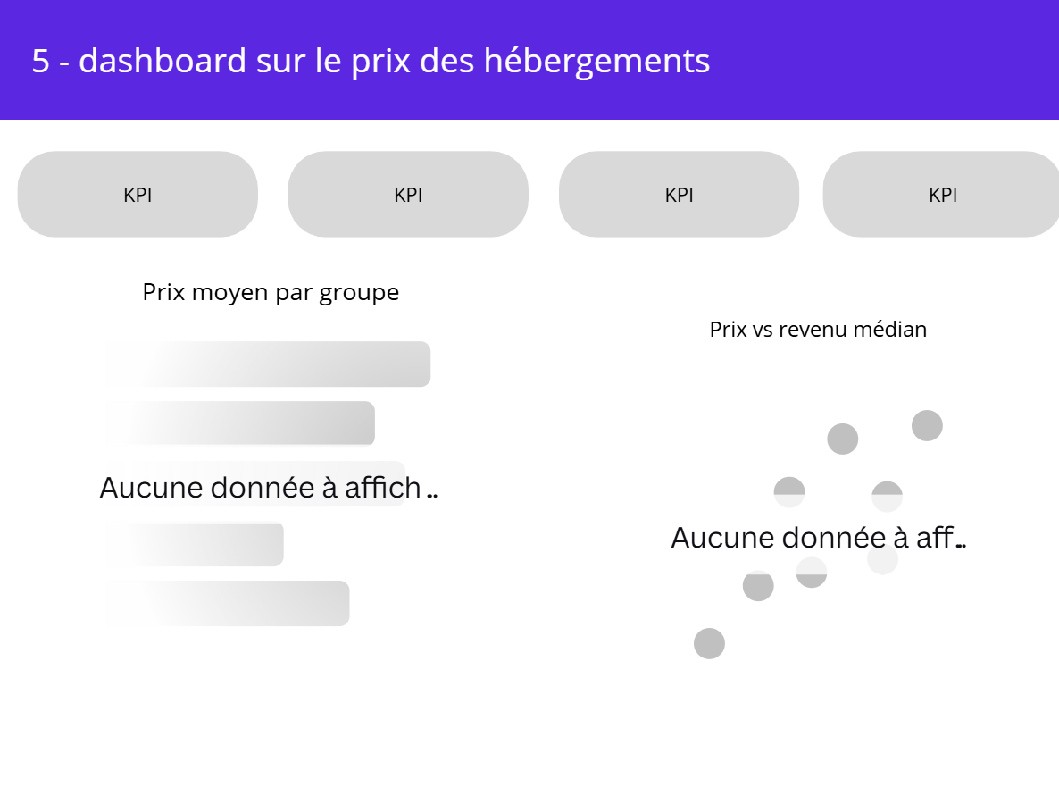
05 Fonctionnalités Power BI
Maquette canva du Power Bi
Ceci n’est que la V1 de notre power bi, ils vont être notamment retravailler pour un rendu visuel plus agréables
11 / 13

Slide 12
06 Pistes d'amélioration
Potentiel piste d’amélioration
Données supplémentaires qu'on pourrait ajouter :
Fonctionnalités qu'on pourrait ajouter :
Simulateur → "si j'ouvre un EHPAD ici, combien de clients potentiels ?"
Alertes automatiques → notifier quand un concurrent ouvre près d'un établissement
Comparateur → comparer 2 zones côte à côte
Évolution dans le temps → voir comment la concurrence a évolué sur 5 ans
Données de mortalité par commune → mieux estimer la demande future
Avis Google / familles sur les EHPAD → mesurer la réputation
Prix de l'immobilier par zone → estimer le coût d'ouverture d'un nouvel EHPAD
12 / 13

Slide 13
07 Situations intéressantes
Exemples à explorer
À ce stade du projet :
Situations que nous nous attendons à découvrir :
Zones sursaturées → trop d’EHPAD pour peu de personnes âgées
Zones sous-équipées → beaucoup de 80+ mais aucun EHPAD à proximité
Prix déconnectés → EHPAD très chers en zones à faibles revenus
Zones à anticiper → forte population 65-79 ans = potentiel dans 10 ans
Nous n’avons pas encore analysé les données en détail.
Les situations ci-contre seront confirmées avec de vraies
données lors du Jalon 3 (22 mai 2026).
13 / 13

